Slide 1
PORTFOLIO
이영찬

Slide 2
기획의도
디자인
심플/무채/파스텔톤 사용함으로 눈의 피로 감소
타이틀강조는-폰트크기
내용강조는-타이틀보다 톤업
전체적 페이지 동적
기능
Transform을 활용한 입체감으로 관심을 유도함
사용자가 별 다른 동작없이 볼 수 있도록 스크롤 위주의 기능구현
스크롤 기능을 부분적으로 제한하여 기능을 놓치지 않게 함과 동시에 봤던 기능을 지나갈 수 있게 함

Slide 3
메뉴구성
home
지원하고자 하는 직업명과 이름소개
about
비전과 할 수 있는 스킬 간단한 소개
portfolio
작업물 소개
ability
할 수 있는 스킬 전체소개
Contact us
연락처 및 개인정보

Slide 4
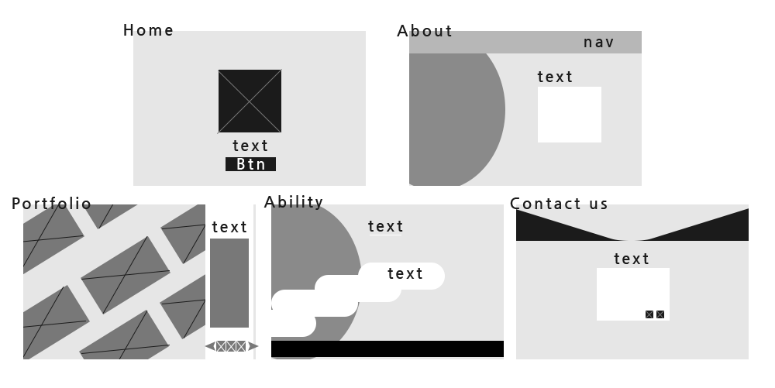
와이어프레임
1. 한 페이지로 구성해 가독성 증가 2. 네비의 역할은 페이지 이동이 아닌 스크롤이동 3. 스크롤에 이벤트와 제한을 걸어 스크롤 길이는 줄이고 동적효과 증가 4. 반응형 작업이 이뤄질 수 있도록 계획

Slide 5
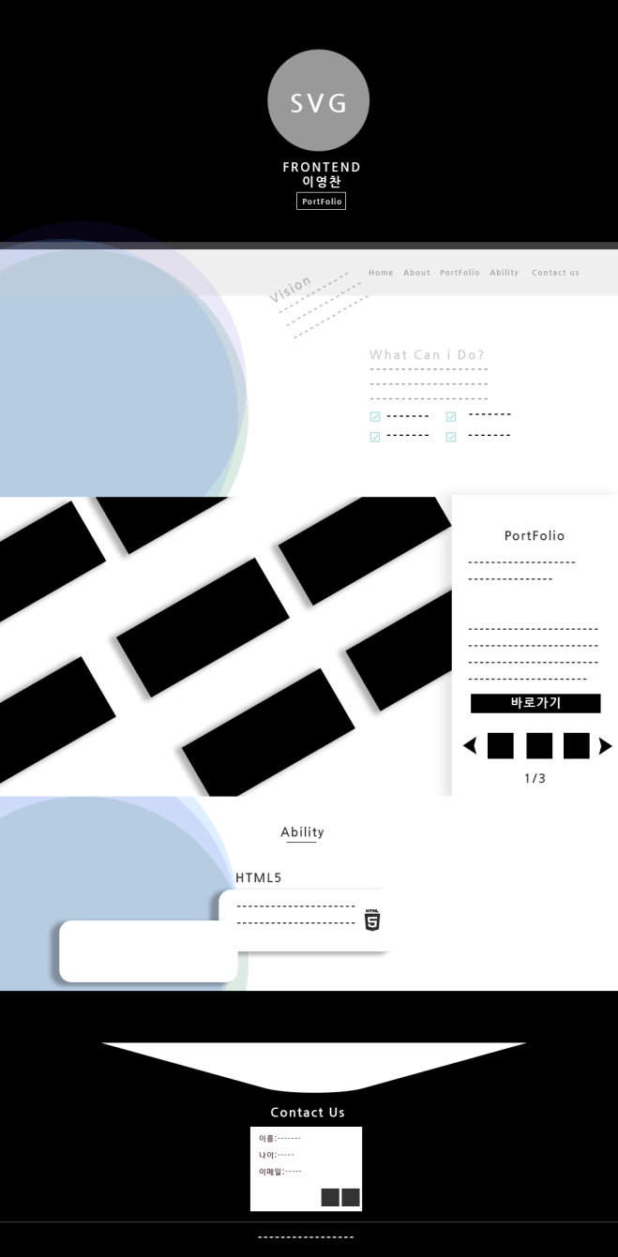
프로토타입
Header nav
Contents
Footer

Slide 6









폰트 및 컬러
주색
보조색:
전체 폰트:Noto Sans KR, sans-serif
인트로 폰트:Chakra Petch, sans-serif

Slide 7
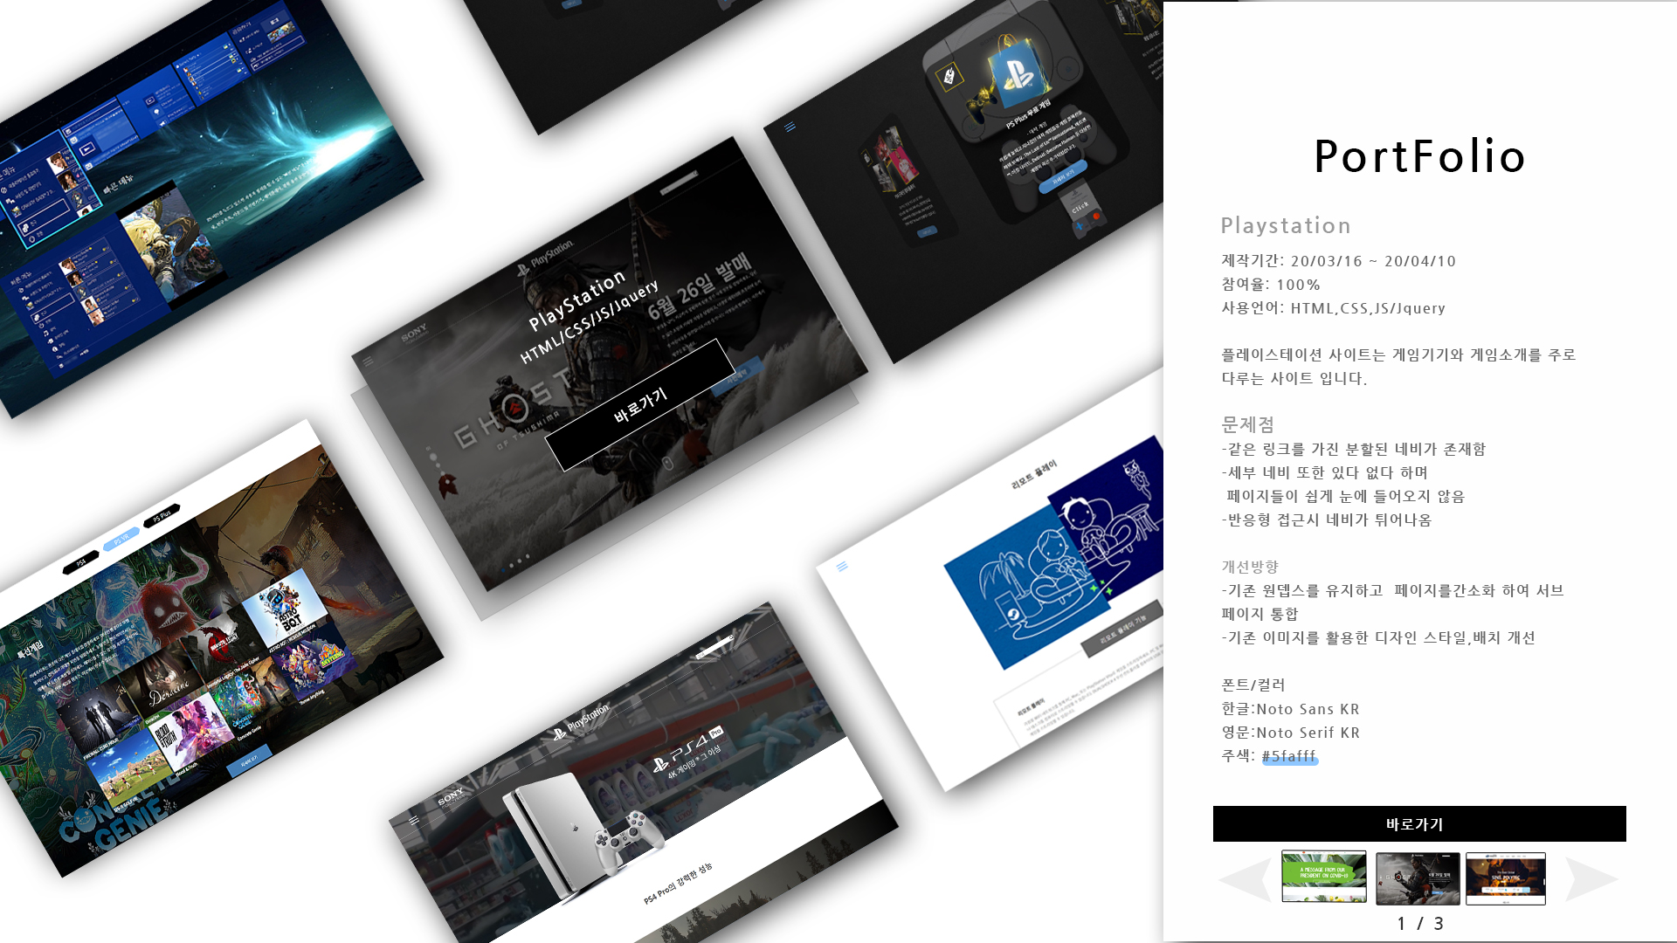
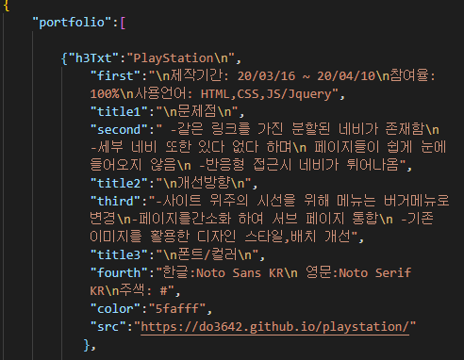
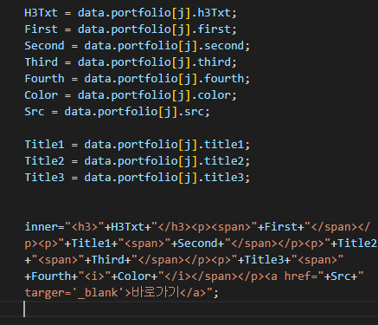
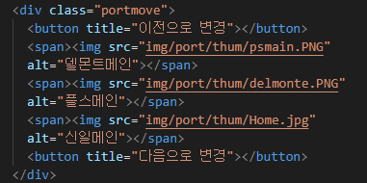
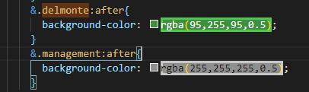
추후 관리 방법
Json설명 추가
이미지 추가
해당 내용물에 맞는 색을 가진 클래스를 준비

Slide 8
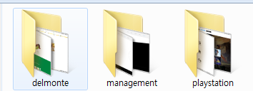
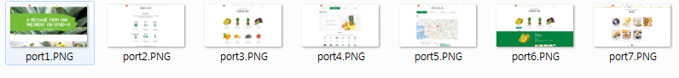
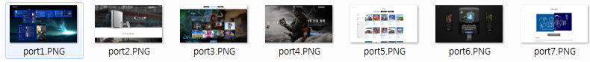
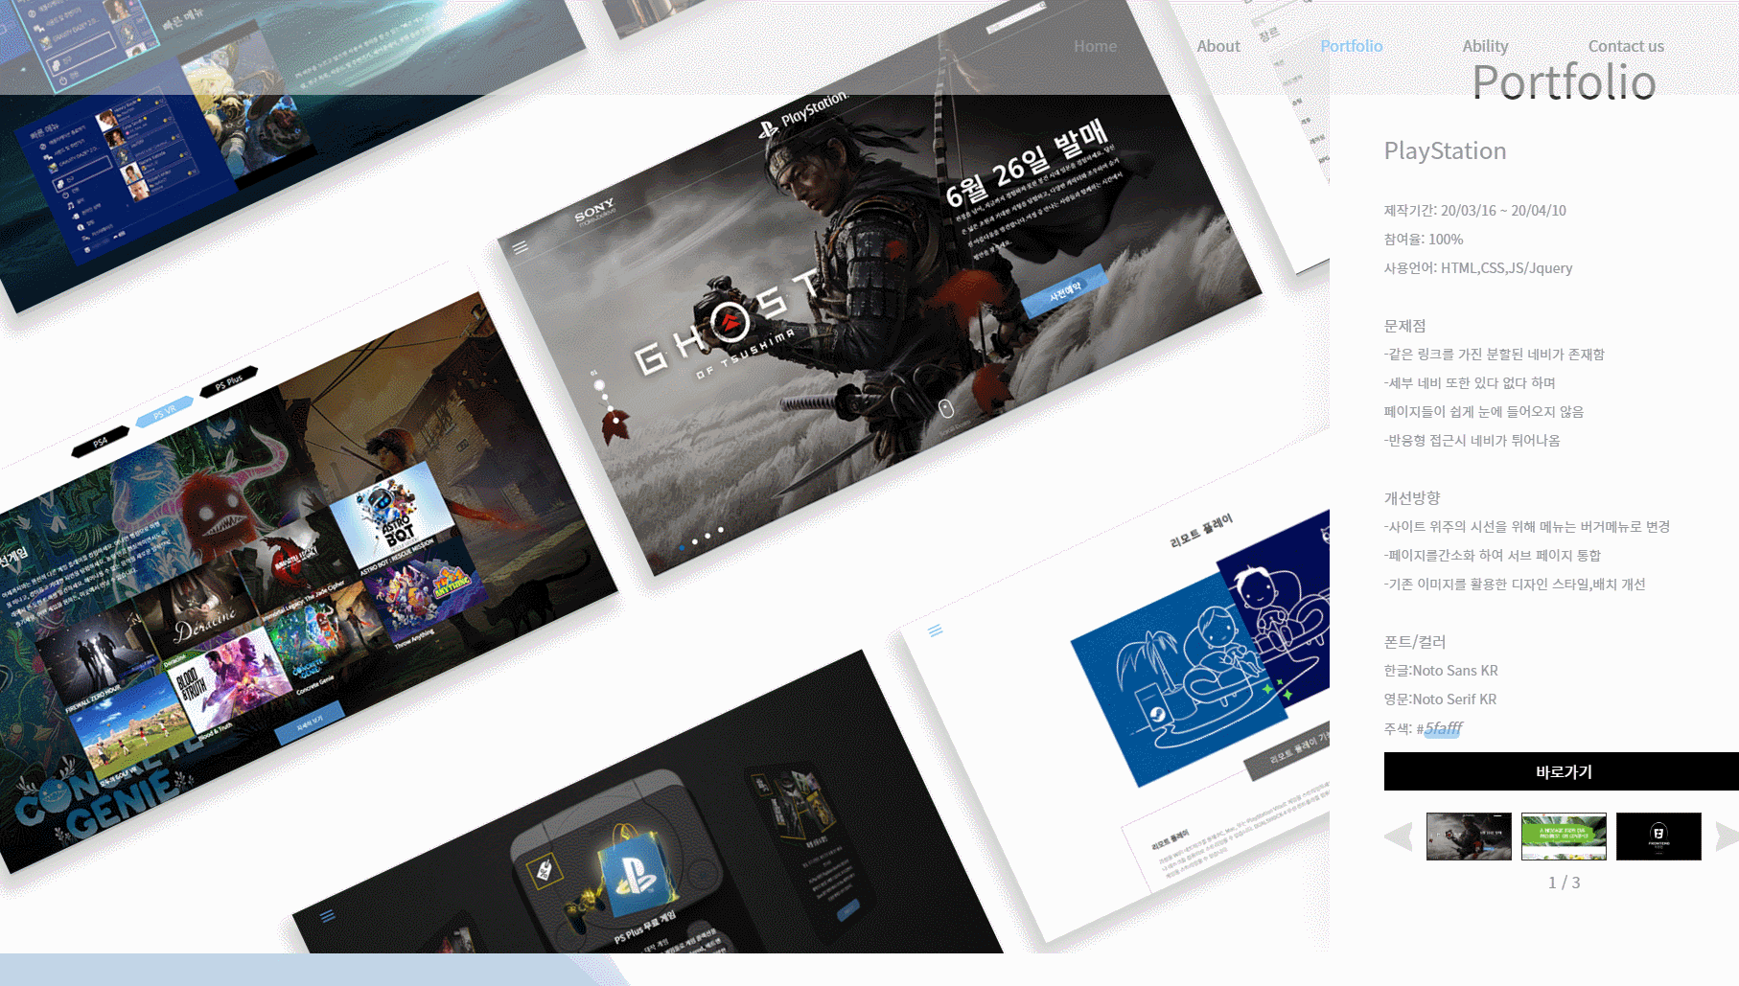
폴더생성 및 이미지 추가
이미지 파일은 같은 이름을 가져야 됨
해당 폴더경로만 바꿔서 이미지를 바꿈 / 바꿔줄 폴더 명 배열에 추가

Slide 9
화면구현

Slide 10

home
해당 선은 svg로 애니메이션 효과를 표현
밑부분 1번 선은 배경색과 동일하게 채워짐
1
1
2
- 텍스트는 서서히 storke가 나타나며 이 후 색이 채워진다.
3
3
- 처음 화면에도 보여야 됨
3
4
- 버튼 호버 시 배경색 흰색
글씨 #333 으로 변경
2
5
버튼 클릭시 캔버스 또는 태그 두개로 화면이 흰색으로 채워진다.
흰색으로 다 채워졌을 때 스크롤은 즉시 아래에 있는 about 페이지로 이동된다.
4
5

Slide 11
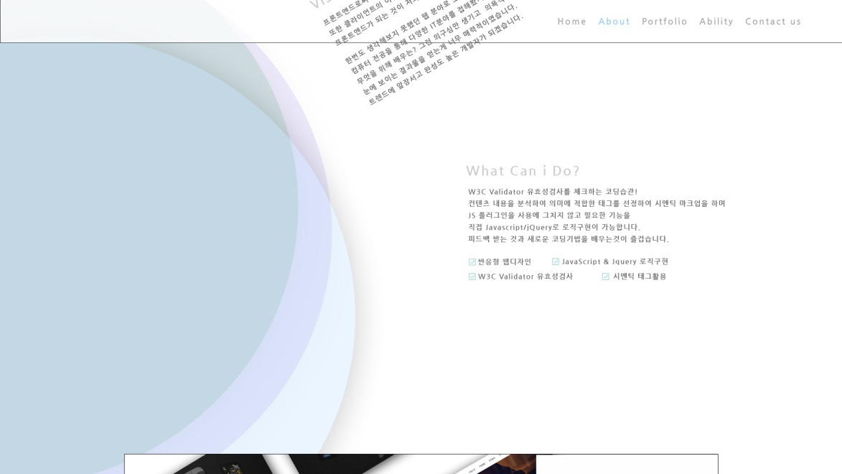
about
1
1. 채워진 흰색이 반으로 나눠진 뒤 좌, 우로 펼쳐지고 해당 동그라미는 처음에는 가운데에 조금 작게 있다가 마우스 엔터, 클릭 이벤트가 발생했을 때 좌측에 붙으면서 커진다. 이후 데이터들이 slideDown
1
2
2
클릭 시 애니메이션 스크롤 효과로 해당 스크롤 위치로 이동
스크롤이 해당 영역에 닿으면 클래스를 추가하여 색깔 효과를 넣어줌
3
3
데이터들이 들어오고 의도한 첫번째 텍스트가 나온 후 스크롤에 따라 위로 올라가면서 투명해진다.
마지막 텍스트가 등장시 4번이 머리를 내밈
4
마지막 텍스트때 등장하며 스크롤을 더 내릴때 스크롤에따라 해당 페이지가 커지면서 화면을 덮는다.
4

Slide 12

portfolio
1
가운데 3개의 이미지는 공간이 비어있다가 해당 위치로 이동
해당 이미지 호버시 바탕엔 after가 그림자 형식으로 깔리고 이미지가 앞으로 튀어나옴
숨겨진 글씨 박스 가 반반 채워짐
2
클릭 시 해당 사이트 이동
3
클릭 시 json에 의해 텍스트 변경
1
2
3

Slide 13
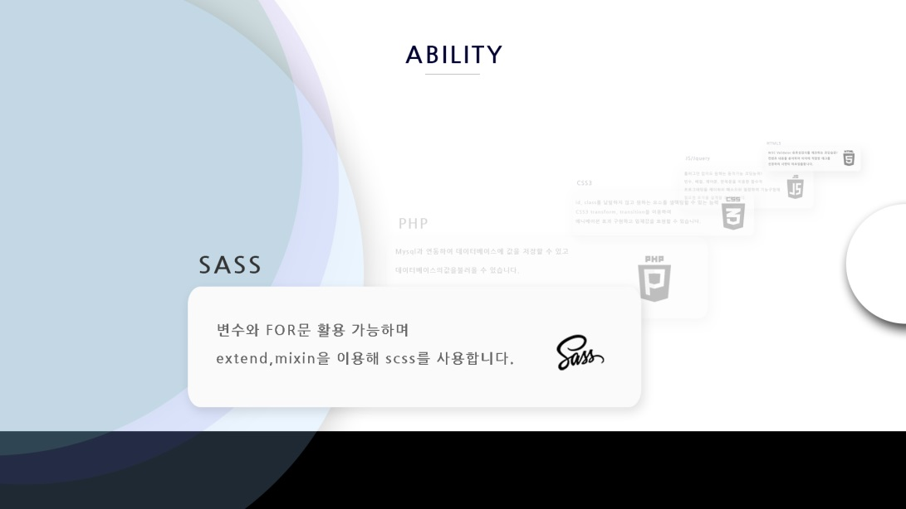
ability
1
해당 텍스트 박스는 원이 좌측에 붙을시 나타남
x값이 변하며 스크롤을 내릴시 점점 들어간다.
호버 시에 박스색, 폰트색 변경
화면 가운데 텍스트박스를 제외한 나머지는 투명도를 가짐
1
2
밑에 있는 contact us 페이지의 머리 부분이고 스크롤을 내릴때 가운데 부분이 파이며 삼각형 모양을 만듬
2

Slide 14
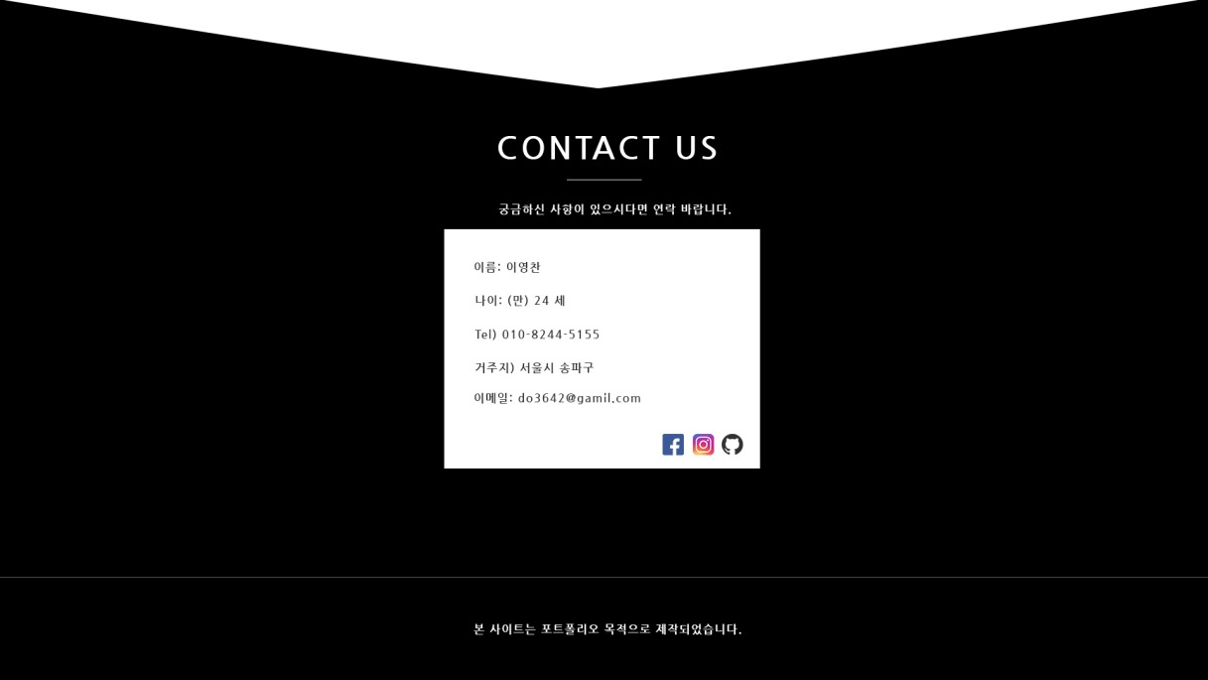
Content us
1
해당 부분은 스크롤을 올리면 채워져야 한다. 반응형 작업시 너무 파이면 제거
1

Slide 15
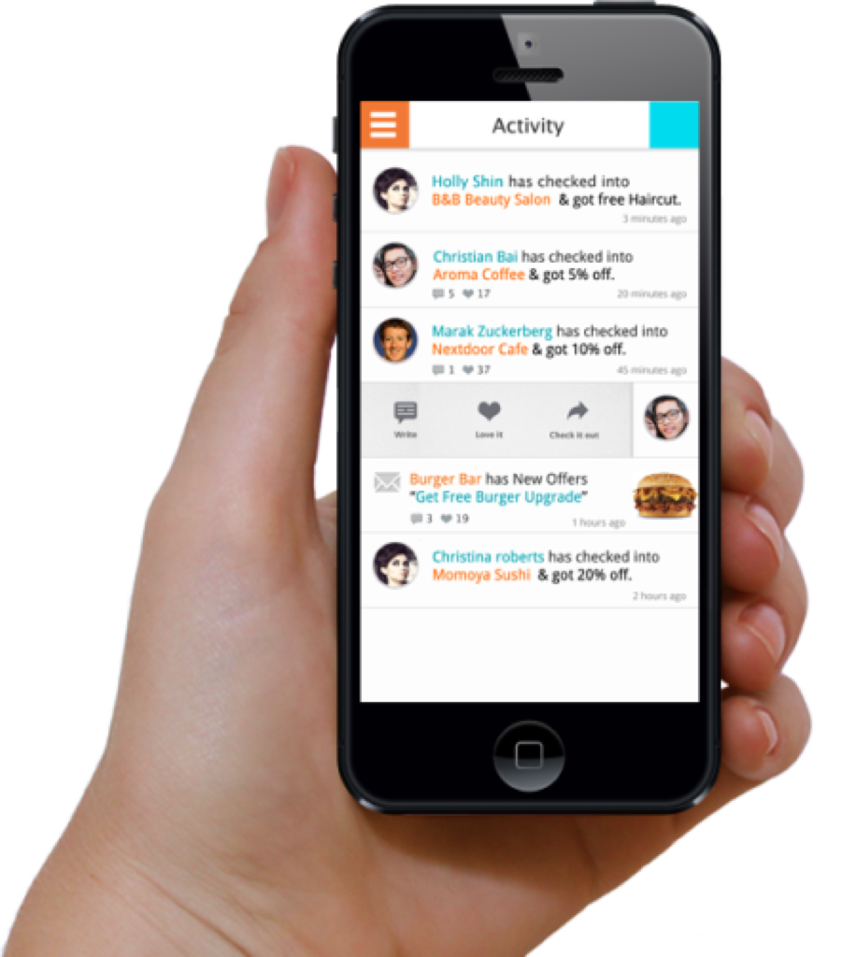
도메인주소/감사

